Slide 1
入門 統計学 第９章
多重比較法
『入門 統計学 第2版 ー検定から多変量解析・実験計画法・ベイズ統計学までー』（オーム社）
※注：本書を購入された方へのサービスですので，教科書指定（参考図書は不可）していない授業での使用はお控えください。

Slide 2
検定の多重性
（本章で学ぶこと）
内容：同じデータを使って検定を複数実施すると，どれかは有意になりやすくなること
場面：多群あるときに，どの2群間に差があるのかを見つけたいときなどに発生しやすい
対処：簡単には有意にならないように厳しく調整しておく必要がある（多重比較法）
注意：多重比較法を複数回実施するとやはり多重性が発生する

Slide 3
多重比較
分散分析で要因効果があるとわかっても…
群1
群2
群3
ｔ検定
ｔ検定
？
？
ｔ検定
？
どの対（2群間）に差があるかはわからない…
一対ずつt検定を実施（多重比較）すれば良い?

Slide 4
多重比較は有意水準を増大させる
（検定の多重性）
全体としてみた一番甘い検定
個別の検定
限界値
限界値
有意水準α＝0.14
有意水準α＝0.05
帰無仮説のt分布右裾
t
3回繰り返すと…
t
検定統計量
棄却域に入っていない
棄却域に入ってしまう

Slide 5
多重性が発生する理由
検定では，第一種過誤を犯さない確率（1-α）を重視
検定をn回行うということは，全体でn個の帰無仮説が同時に棄却されることが求められる
（同時は確率論では乗算であるため）検定をn回行うということは，個別には第一種過誤を犯さない確率を（1-α）としていても，全体ではそのn乗（1-α）^{n}となる
有意水準αはその補数であるため，1-(1-α)^{n}となり，当初設定しておいた厳しさ（α）よりも大幅に甘くなってしまう
→α=0.05の検定3回で1-(1-0.05)³=0.14と3倍近くになる

Slide 6



宝くじの例で解説
問：なぜ宝くじを複数枚買うの？
答：1枚1枚はなかなか当たらなく（厳しく）ても，複数買えばどれかは当たりやすく（甘く）なるから
何枚目が当たっても嬉しいですよね？
→検定をたくさん実施して，有意となったのがあれば論文で取り上げようとするならば（有意差探し），検定の数を増やすほど，どれかは有意となりやすくなる
→個別には厳しい検定でも全体では甘くなっている

Slide 7
検定回数と有意水準の増え方
全体としてみた有意水準α（％）
個別ではα=5％の検定
10回でα=40.1％
3回でα=14.3％
検定回数

Slide 8
多重比較法
（3種類の多重性調整法）
解決策：帰無仮説が棄却され難くなるよう，検定を厳しく調整
（調整法は大きく分けて3種類）
②厳しい分布から限界値を取ってくる
①有意水準αを小さくする
F
(=t²）
F
(=t²）
③検定統計量を小さくする

Slide 9
調整型別多重比較法
①有意水準調整型
Bonferroni, Sidak, P-E-G-WのF(Q), TamhaneのT2など
多重性の調整法
②分布調整型
Tukey(-Kramer), Hochberg, Gabriel, Dunnett(T3, C)など
③検定統計量
調整型
Scheffeなど
※注：各調整型ごとに色々な手法（計20種類以上）がありますが，以降では黄色の3手法を解説します。

Slide 10
9.2 Bonferroni法（有意水準調整型）
ボンフェローニ
α=5％の検定を3回繰り返す事例
検定回数
厳しいαで検定
あらかじめ繰り返す数で割った有意水準で検定すれば…
α=0.05/3=0.0167
個別の検定
1.7%
検定を繰り返しても…
検定を繰り返しても，有意水準が当初想定した基準内に収まる
α=1-(1-0.0167)³=0.049
全体で一番甘い検定
αが5%に収まる
4.9%

Slide 11
Bonferroni法の長所と短所
長所①：有意水準αを小さくするだけなので，ノンパラなど，どのような検定にも適用可
長所②：有意水準αの値を操作できるソフトウェア（分析ツールなど）ならば利用可
欠点：厳しく調整し過ぎて検出力が落ちやすいため，5～6回までの検定（t検定ならば4群程度）にしておく（ただしHolm法やSidak法など改良型も開発されている）

Slide 12


多重比較の事例①
飼料添加物と肉牛成長速度（g/日）
対応のない一元配置分散分析
（Excel分析ツール，α=0.05）
処理
添加物無N | 添加物A | 添加物B | 添加物C
470 | 520 | 510 | 530
480 | 510 | 530 | 570
490 |  |  | 550
480 | 515 | 520 | 550
平均
要因効果あり＝飼料添加物を変えたことによって成長速度が変化したことが有意水準5％で統計的に確認できた。
どの群間（飼料間）で差があるのかを特定するため多重比較を実施してみよう
※注：多重比較は分散分析とセットの必要はありません。

Slide 13
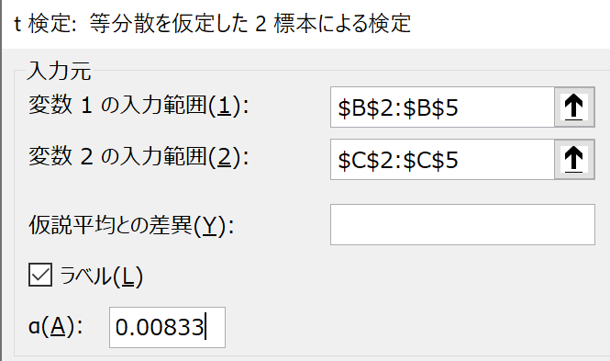
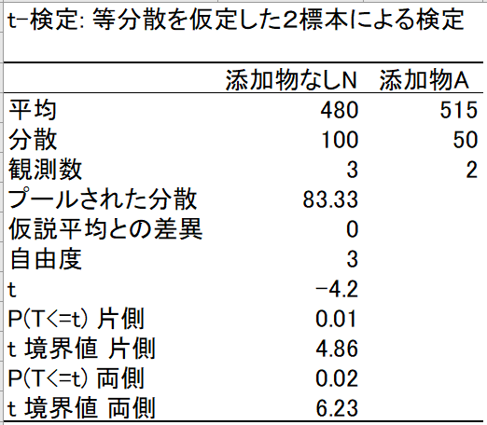
多重比較の事例②
（分析ツールを使ったBonferroni法）
t検定を6回実施した場合（多重性調整前）
N-A群間のt検定（Bonferroni法）
 | 添加物A | 添加物B | 添加物C
添加物無N | 5%有意 | 5%有意 | 1%有意
添加物A |  | 有意でない | 有意でない
添加物B |  |  | 有意でない
3対に有意差あり？
0.05を6で割る
有意差があるといっても良いのはN-C間だけだった
Bonferroni法で多重性を調整後
 | 添加物A | 添加物B | 添加物C
添加物無N | 有意でない | 有意でない | 5%有意
添加物A |  | 有意でない | 有意でない
添加物B |  |  | 有意でない
差があるとはいえない

Slide 14


2群しかなかったことにすれば良い？
疑問：添加物Bと添加物Cの処理群はなかったことにすればN-A間も統計的に有意となるのでは？
添加物無N | 添加物A | 添加物B | 添加物C
470 | 520 | 510 | 530
480 | 510 | 530 | 570
490 |  |  | 550
無かったことにすれば良い？
やっと有意になった！
答え：（行き当たりばったりではなく）事前に立てた計画に従って観測や分析を行うのが実験です。
結果を見てから都合の良いようにデータを削除することは“ごまかし行為”です。

Slide 15
9.3 Tukey法（分布調整型）
テューキー
全ての対を比較する多重比較専用の手法
検定回数が多くても検出力が低下しないため，もっともよく使われる（迷ったらこれ）
ソフトウェアが必要（手計算は面倒）
2群の標本サイズがアンバランスでも使えるようにKramer氏が改良したため，Tukey-Kramer法とも呼ばれる
クレイマー

Slide 16
検定統計量
（注：Tukey専用ではありません）
普通のｔ検定の統計量
（対応のない群1と群2の平均の差）
対象となる2群の分散のみが影響
2群の分散（加重平均）
多重ｔ検定の統計量
（Tukey法以外の多重比較でも利用）
対象となる2群以外の処理群の影響も受ける
全群の分散（F値の分母である誤差分散）
群数が増えたり，他の群の変動が大きくなったり，他の群の反復数が少なくなった場合には検定統計量が小さくなり保守的な検定結果となる

Slide 17
事例の検定統計量を計算
Bonferroni法と同じ肉牛飼料の事例
添加物無N | 添加物A | 添加物B | 添加物C
470 | 520 | 510 | 530
480 | 510 | 530 | 570
490 |  |  | 550
480 | 515 | 520 | 550
誤差分散
N-A間の検定統計量
t検定では，t分布自身から限界値を読み取って検定統計量と比較するが…

Slide 18
限界値を別の分布から取ってくる
（↑全く別というわけでもありません）
Tukey法では，スチューデント化された範囲の分布から限界値を取ってくる
全ての対の中で最大となる平均の差（範囲）を不偏標準誤差で割った統計量qが従う分布
対の数が増えるほど限界値が厳しくなる（＝多重性の問題を逆手に取る）
（大きい値から小さな値を引くので正値になる）
最大の群平均
最小の群平均
従う
スチューデント化※された範囲
検定統計量が最大になる対の統計量の分布を他の対の限界値にも用いれば，（他の対にとって）最も厳しい検定となる
1群あたり（2群に同じ数を想定）
不偏標準誤差
※注：不偏標準誤差で割ることをスチューデント化（準標準化）という

Slide 19
スチューデント化された範囲（ｑ）の分布
自由度νによって形状は変化（t分布の負の下側半分が上側に折り重なるのでF分布の形状）
q分布表（上側5%）（全体は付録Ⅵ）
（ν：データ総数-群数，j：群数）
j ν | 2 | 3 | 4 | 5
2 | 6.085 | 8.331 | 9.798 | 10.881
3 | 4.501 | 5.910 | 6.825 | 7.502
4 | 3.927 | 5.040 | 5.757 | 6.287
5 | 3.635 | 4.602 | 5.218 | 5.673
6 | 3.460 | 4.339 | 4.896 | 5.305
限界値
√2で割った3.462※
帰無仮説の分布
（等平均）
有意水準α
q
0
肉牛飼料の事例
帰無仮説の受容域
？
帰無仮説の棄却域
※注：アンバランスでも使えるようにKramerが統計量を修正した（次掲）
検定統計量t（絶対値）

Slide 20
ｑを√2で割った値を限界値とする理由
（同サイズの場合を考える）
検定統計量
有意条件
限界値
Tukeyが最初に考えた2群が同標本サイズ（n)の場合の検定統計量
＞
√2で割った値
比較する限界値も√2で割らなければならない
Kramerがアンバランスな場合でも使えるように変形した検定統計量で2群が同サイズ（n₁=n₂=n)の場合
＞

Slide 21

仮説の判定
以下の場合に対象2群間で統計的に有意差があると判定
｜多重ｔ検定の統計量｜ ＞ $\frac{q}{\sqrt{2}}$
qは必ず正となるため検定統計量も絶対値
q分布表から読み取ってきた限界値
肉牛飼料の事例をTukey法で多重比較した結果
 | 添加物A | 添加物B | 添加物C
添加物無N | 2.66 (0.129) | 3.04 (0.082) | 5.94** (0.004)
添加物A |  | 0.35 (0.984) | 2.66 (0.129)
添加物B |  |  | 2.28 (0.204)
成長速度に統計的な有意差があると言えるのは添加物Nと添加物Cの対のみだった（Bonferroni法と同じ結果)
注：上の段が検定統計量で下段括弧内がp値，
**は1%水準で有意を示す。

Slide 22
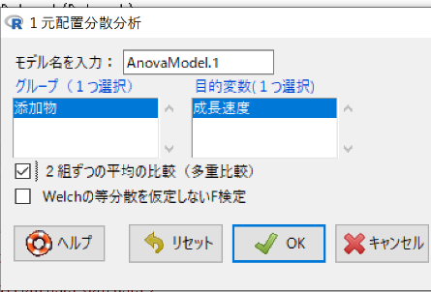
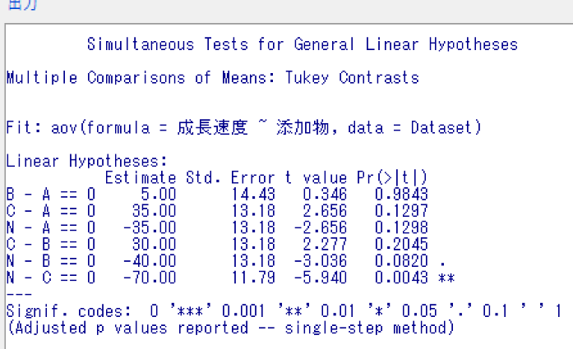
RコマンダーによるTukey法
［統計量］→［平均］→［1元配置分散分析］の［2組ずつの平均の比較（多重比較）］
このように，多重比較法を分散分析のメニュー内においてあるソフトが多い（セットの必要は無いのだが…）
注：データはオーム社HPから入手可
（多重比較法.RData）
N-C群間のみ1％水準で有意であることがわかる
（なお，Rコマンダーの多重比較法はTukey法だけです）

Slide 23
9.4 Scheffe法（検定統計量調整型）
シェッフェ
2群の対を多重比較するのではなく，複数群を2グループに分けて比較する（対比）
→探索的な検定が可能
検定統計量を“群数-1”で割って厳しく調整
→ノンパラ検定など多重比較以外にも汎用可（本書では使わない）
検定統計量が分散分析と一部共通している
→結果が整合するため，セットで使用可

Slide 24




対比の設定
たいひ
対比(Contrast)：群jの母平均μ_{j}と対比係数c_{j}の積を全群足し合わせたもの
C=Σc_{j}μ_{j} ただし，Σc_{j}=0
↓3群に設定する帰無仮説と対比の事例
（群1が偽薬で群2と3が真薬とか，群2と3の差が小さい場合など）
群1の母平均
群2の母平均と群3の母平均の平均
μ₁
(c₁=1)
μ₂
(c₂=-$\frac{1}{2}$)
μ₃
(c₃=-$\frac{1}{2}$)
H₀: μ₁=$\frac{μ2+μ3}{2}$
対比C=c₁μ₁+c₂μ₂+c₃μ₃=μ₁$−\frac{\text{μ}\text{2}}{\text{2}}−\frac{\text{μ}\text{3}}{\text{2}}$=0
群1の対比係数を1，群2・3を-1/2とすればC=0

Slide 25

どんな2グループ比較でも
帰無仮説が対比C=0となることが便利
↓（Tukey法のように）2群間の対を比較することも可能
群1の母平均と群2の母平均
比較しない群の対比係数を0にする
μ₁
(c₁=1)
μ₂
(c₂=-1)
μ₃
(c₃=0)
H₀: μ₁=μ₂
対比C=c₁μ₁+c₂μ₂+c₃μ₃=μ₁$−\text{μ}\text{2}$=0
群1の対比係数を1，群2を-1，群3を0とすれば，やはりC=0
対比係数次第で興味のある対比をいくらでも設定でき，どの帰無仮説もC=0となるため，どの対比においてもC=0さえ棄却できれば良い
→対比較のみの多重比較法よりも検定数が多くなるため検出力は弱い
→ソフトウェアのScheffe法は対比較しか対応していない

Slide 26
検定統計量
帰無仮説が誤っている（Cが0でない）ときに大きくなる検定統計量を考え，
限界値と比較する（限界値か検定統計量のどちらかで多重性を調整）
検定統計量
限界値
対比の不偏推定量
たくさん設定した対比の最大値（シュワルツの不等式より）
H₀が棄却される条件:
（限界値調整パターン）
＞
（j-1）×F
不偏誤差分散
限界値をいちいち修正しなければならない
検定統計量も限界値も“j-1”で割る
Scheffe法の検定統計量
H₀が棄却される条件:
（検定統計量調整型）
＞
分子の自由度：j-1
分母の自由度：データ総数-ｊ
F
F分布表から限界値を直接読める

Slide 27
検定統計量で多重性を調整
2群の場合を考えると，検定統計量Fがt²と等しくなる（2群の平均の差の検定統計量となる）ことが確認できる
群数が増えるほどF値が小さくなる
検定統計量Fを“群数-1”で割ることで多重性を調整している
まとめ：限界値を毎回修正するのは面倒なので，検定統計量を“群数-1”で小さくすることで，検定作業を簡易化している

Slide 28
仮説判定の事例
（2群対の多重比較の場合）
肉牛飼料の例題でN-A群間を比較
Scheffe法の結果（上段がF値，下段がp値）
添加物無N | 添加物A | 添加物B | 添加物C
470 | 520 | 510 | 530
480 | 510 | 530 | 570
490 |  |  | 550
480 | 515 | 520 | 550
Scheffe法 | 添加物A | 添加物B | 添加物C
添加物無N | 2.35 (0.171) | 3.04 (0.112) | 11.76** (0.006)
添加物A |  | 0.04 (0.988) | 2.35 (0.171)
添加物B |  |  | 1.73 (0.264)
N-C群間のみ1%有意
棄却できない
分子の自由度（群数j-1），分母の自由度（データ総数-ｊ）のF値（5%のとき4.76）と比較

Slide 29



仮説判定の事例
（2群の対でない対比を設定した場合）
Tukey法では不可能な，添加物無と添加物有の2グループの対比（N-A＆B&C）を比較
添加物無N | 添加物A | 添加物B | 添加物C
470 | 520 | 510 | 530
480 | 510 | 530 | 570
490 |  |  | 550
480 | 515 | 520 | 550
c₁=1
c₂=-$\frac{1}{3}$
c₃=-$\frac{1}{3}$
c₃=-$\frac{1}{3}$
帰無仮説は棄却できる
（母平均に差はある＝添加物の成長促進効果あり）
自由度は先ほど同じため，5％有意水準の限界値は4.76

Slide 30
注意点
多様な対比を設定することで，探索的な検定が可能だ（実験結果を見てから設定してもよい）が，一般のソフトでは対比較しか対応していない
単なる対比較ならばTukey法の方が検出力が高い
分散分析とは結果が整合しているため，Scheffe法だけは分散分析とセットで使用可（他の手法は結果が異なることがあり，多重性の問題が生じるため，どちらかだけを用いる）

Slide 31
9.5 いろいろな多重性
有意差探しが多重性を生む
多重比較以外でも検定の多重性は発生！
代表的な事例：
・多重比較法（Tukey法など）を繰り返す←多いので次掲
・分散分析を繰り返す
・相関行列表でたくさんの無相関の検定結果を掲載する
・時系列データにおいて多時点で検定を繰り返す
・異なる検定をいろいろ試す
・水準を分割・統合する
・データを新たに追加して再度検定する

Slide 32
多重比較法を繰り返すことで
多重性が発生している事例
属性（項目）別旅行回数の仮想データ
項目 | 水準 | 平均旅行回数/月 | Tukey法
年齢 | 30歳未満 a | 0.5 | ac*, ad**
 | 30歳代 b | 1.0
 | 40歳代 c | 1.5
 | 50歳以上 a | 2.0
所得 | 300万未満 a | 0.3 | ad**, bd*, cd*
 | ～600万未満 b | 1.0
 | ～900万未満 c | 1.0
 | 900万以上 d | 4.0
職業 | 会社員 a | 2.0 | bc**
 | 主婦 b | 3.0
 | 学生 c | 0.2
属性内では多重性が発生しないようにTukey法を用いているが，Tukey法自体を繰り返すことで多重性が発生している。
対処法：Tukey法を行う際に有意水準αを検定回数で割る（Bonferroni法）

Slide 33
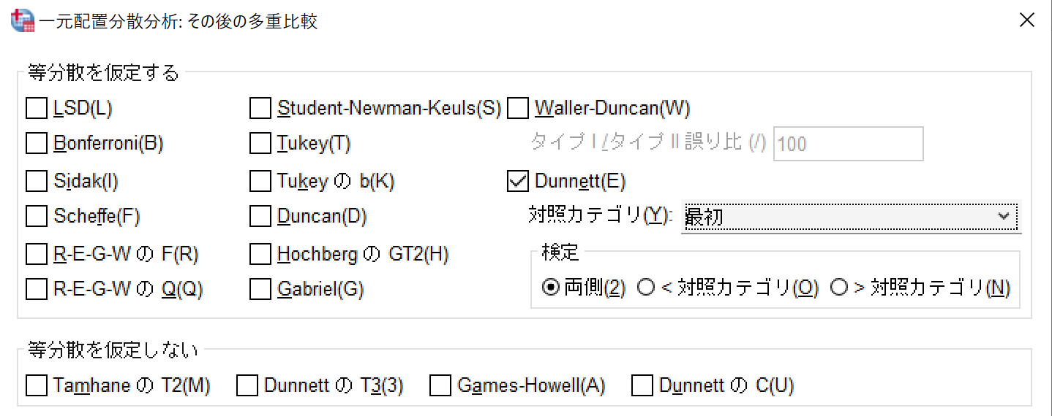
目的に沿った使い分け方
（SPSSのメニューを使って）
SPSS27の多重比較法のメニュー画面
対照群とのみ比較できればよいとき
群間に等分散を前提できないとき

Slide 34
多重比較法の一覧
 | 高検出力 弱検出力
対象群とのみの比較 | Williams | Dunnett | Holm | Scheffe | Bonferroni
異分散 | TamhaneのT2 | Games-Howell | DunnettのT3(C)
対応あり | Sidak | Holm | Bonferroni
順位データ（ノンパラ） | Shirley-Williams | Steel(-Dwass) | Holm | Scheffe | Bonferroni
※SPSSを使う場合の注意：Dunncan，Waller-Dunncan，Student-Newman-Keulsの3つは，多重性が調整されていないため使用しないこと。

Slide 35

多重比較法が適さない場面
第二種の過誤が致命的なとき
→事例：投与量を数段階設定して，どこまでが無毒かを見つけようとする場合
→理由：多重比較法を用いると，毒性が発揮される最低投与量を見逃してしまう
→対応：普通のt検定や多重t検定を
繰り返す

Slide 36
以上で第９章は終了です。

